Slide 1
AI開発研修のご説明
2020年10月14日
井口 黄菜子

Slide 2
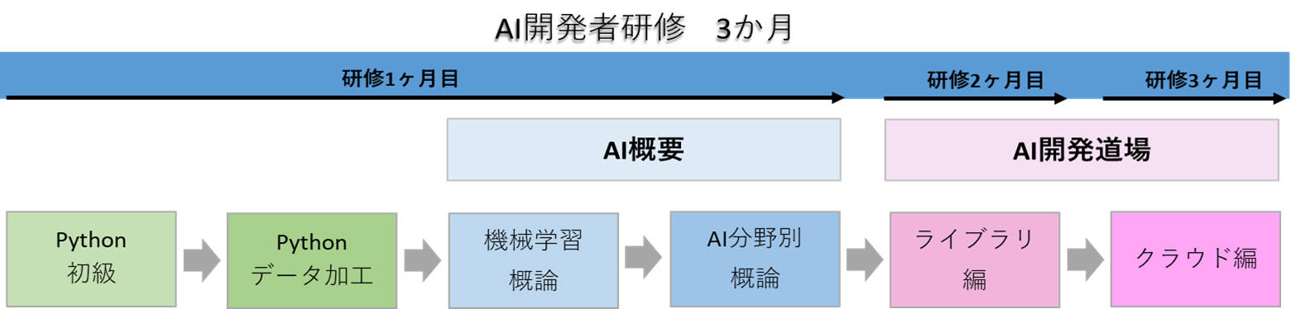
目次
学習内容(20分)
python初級研修
pythonデータ加工
AI概要
AI開発道場 ～ライブラリ編～
AI開発道場 ～クラウド編～
質疑応答(10分)

Slide 3
目次
学習内容(20分)
python初級研修
pythonデータ加工
AI概要
AI開発道場 ～ライブラリ編～
AI開発道場 ～クラウド編～
質疑応答(10分)

Slide 4
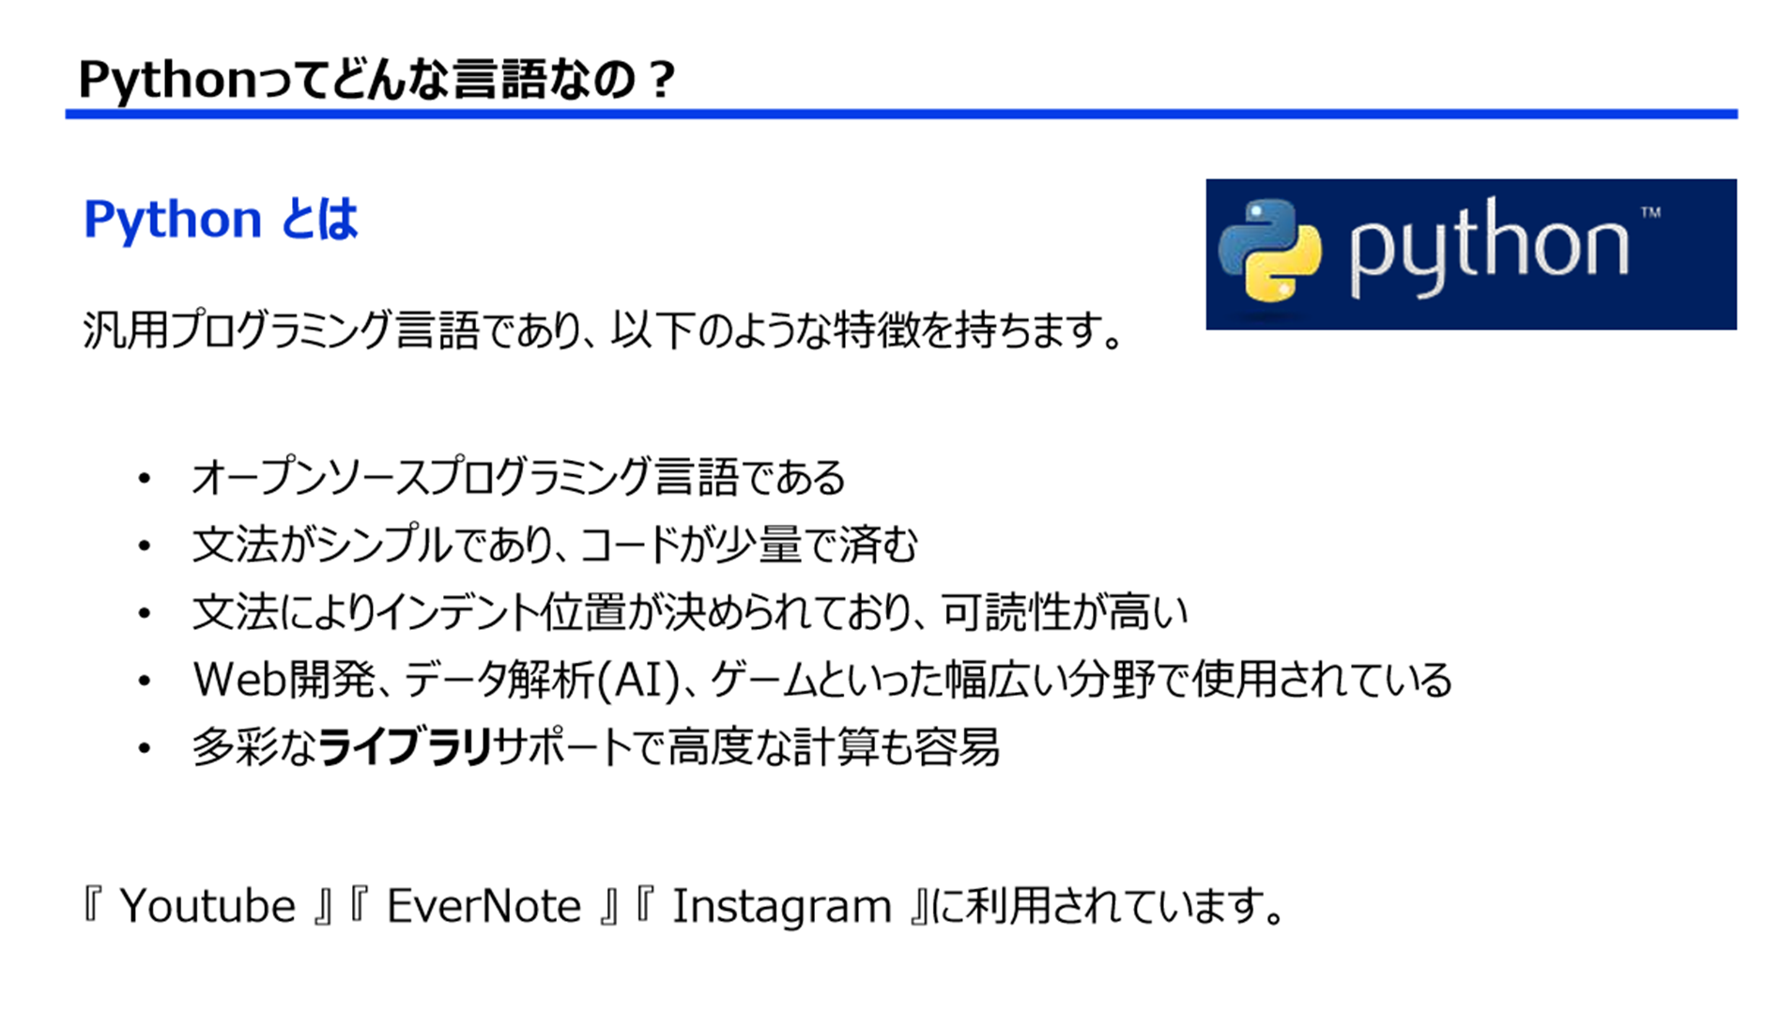
1. python初級研修
Pythonとは
※自由に使用、配布、商用利用も可能な言語
『文法のシンプルさ』と『ライブラリの多さ』はよく言われますが、まだ実感はない。
javaを独学で勉強しましたが、まだ習得まで至らないため、混同してしまい戸惑った。

Slide 5
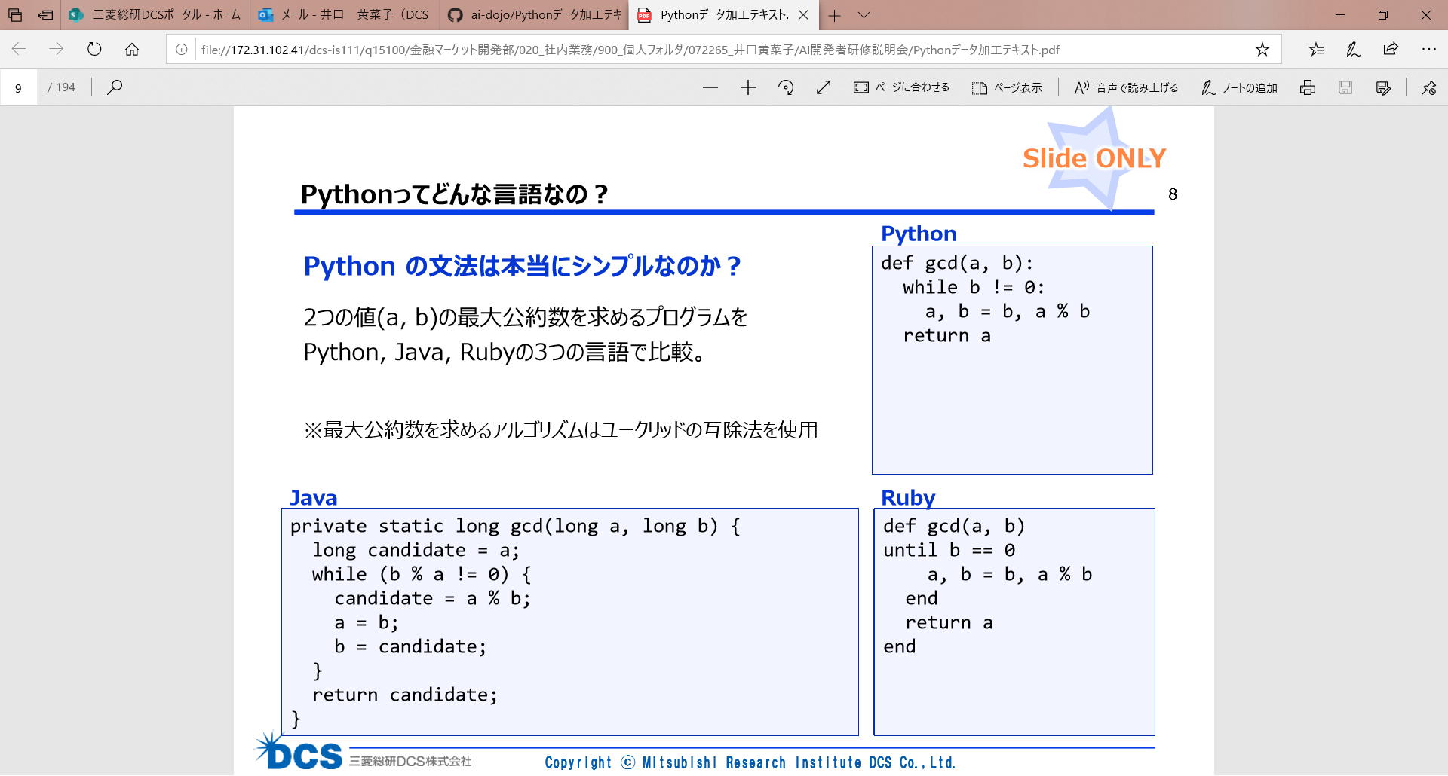
1. python初級研修
Python の文法は本当にシンプルなのか??
2つの値（a,b）の最大公約数を求めるプログラムをPython,Java,Rubyの3つの言語で比較します。
→ソースコードが間違っている。正しくは、
return a;
【JavaとPythonを比較】
■メソッド Java ⇒ staticや型の定義が厳格
Python ⇒ 人の良心に依る（物理的に可能だが、そんなことやらないよね~的な…）
■メソッド引数の型指定をしない（入って来たモノに従う）
■インデントに意味がある。

Slide 6
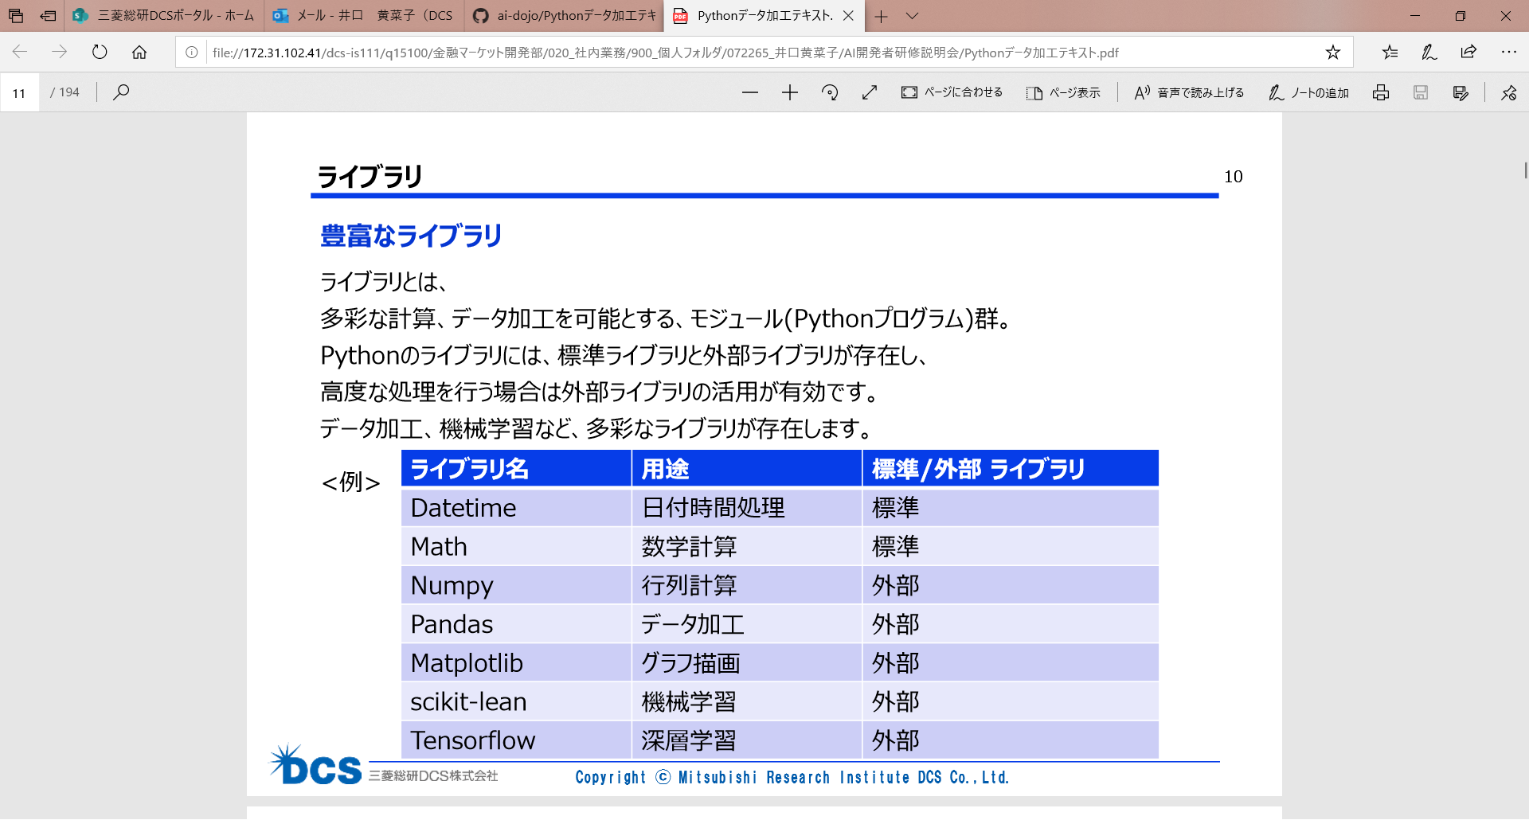
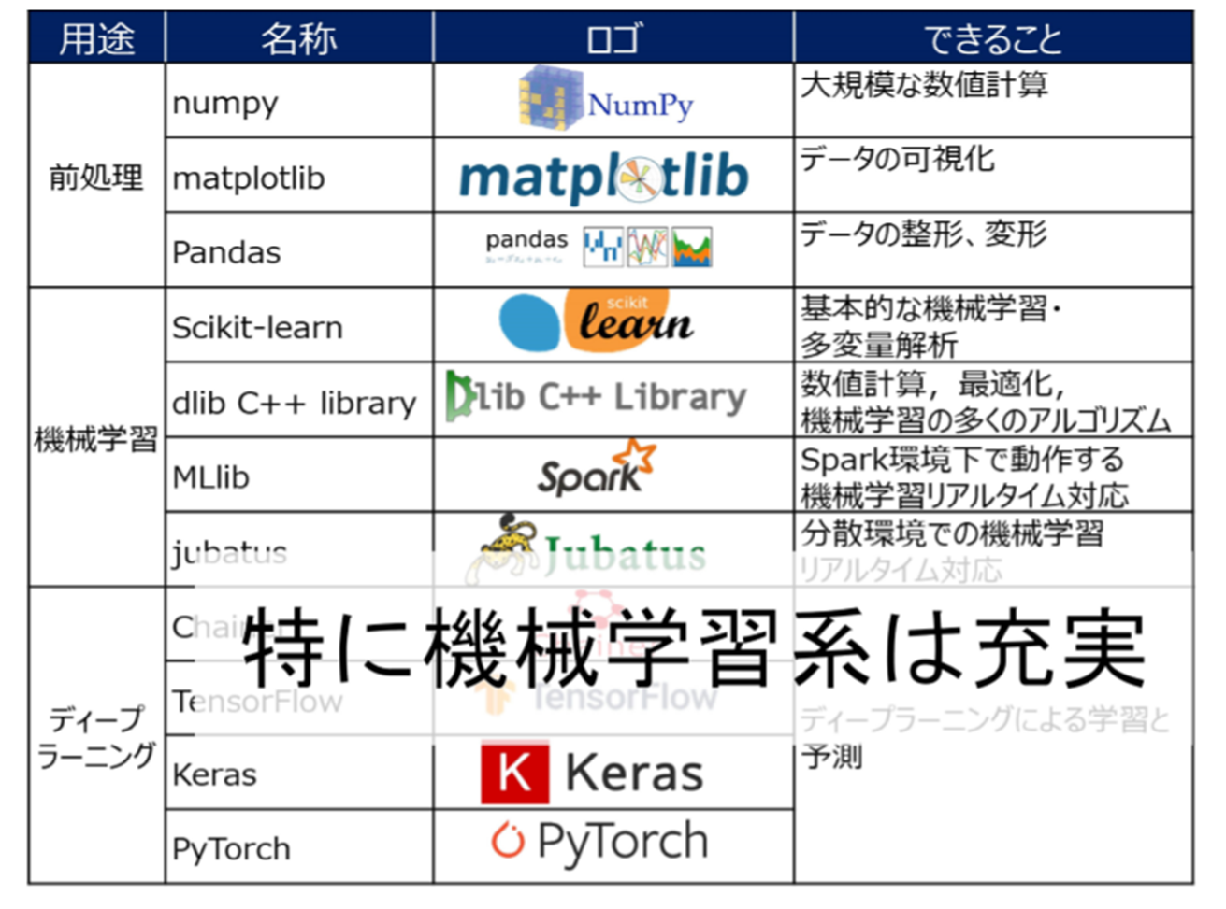
1. python初級研修
ライブラリとは
一方、importするだけで表や画像が表示できるので、
手軽さは感じました。

Slide 7
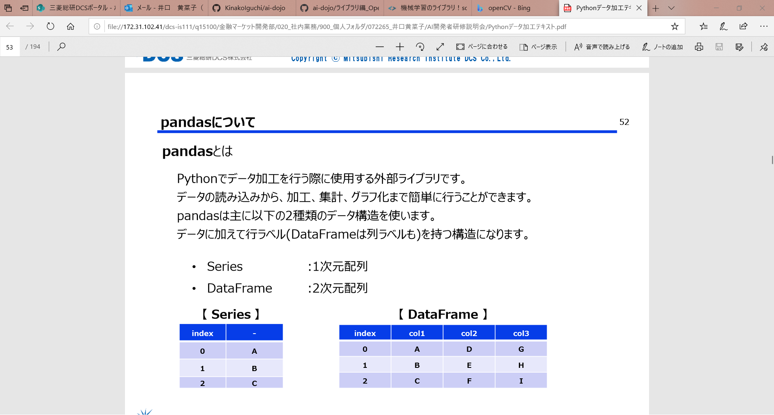
2. Pythonデータ加工
Pandasライブラリを利用してデータ加工

Slide 8
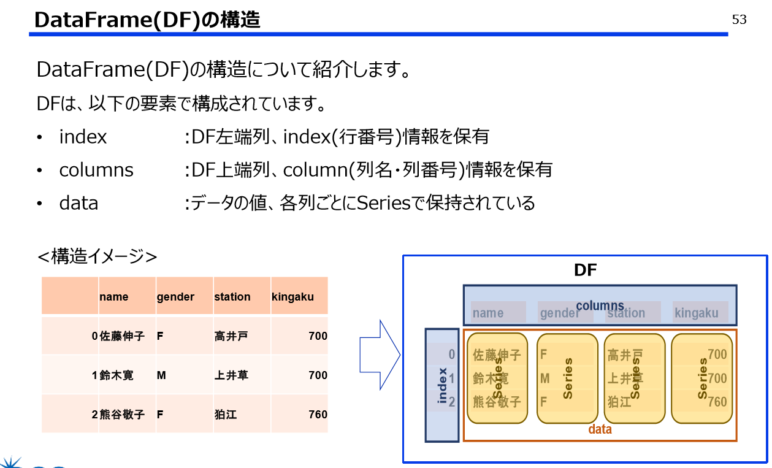
2. Pythonデータ加工

Slide 9
AI概要

Slide 10
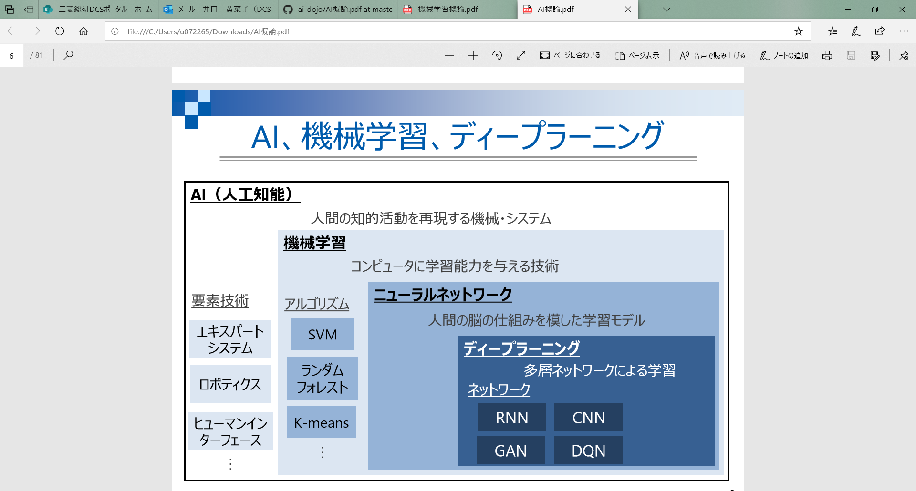
3. AI概要
AI、機械学習、ディープラーニング
：人間の知的活動を再現する機械・システム
AI ≠ 機械学習
機械学習
〈アルゴリズムの種類〉

Slide 11
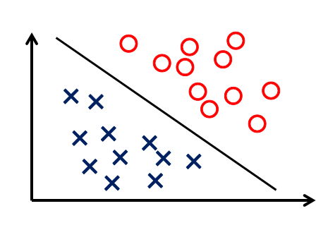
3. AI概要
人間が自然に行っている学習能力と同様に機能をコンピューターで実現しようとする技術
人間によって指定されたデータを解析して、その作業を繰り返し処理することで学習するシステムのことを指す。 予め決められた処理を行うアルゴリズムが組み込まれていることが特徴です。 同様の処理を繰り返し行うことで、その分野におけるデータ処理能力を高めることができるため、時間をかけるほど精度が上がります。
機械学習とは
例）
メールクライアントソフトのスパムフィルター 設定した当初こそ迷惑メールを受信してしまうかもしれませんが、時間をかけて機械学習をすることで、不要な受信メールを正確にブロックすることができるようになる。
学習の根幹は、「分ける」という処理
コンピューターが大量のデータを処理しながら、「分け方」を自動的に習得する
分け方には様々な手法が存在する。

Slide 12
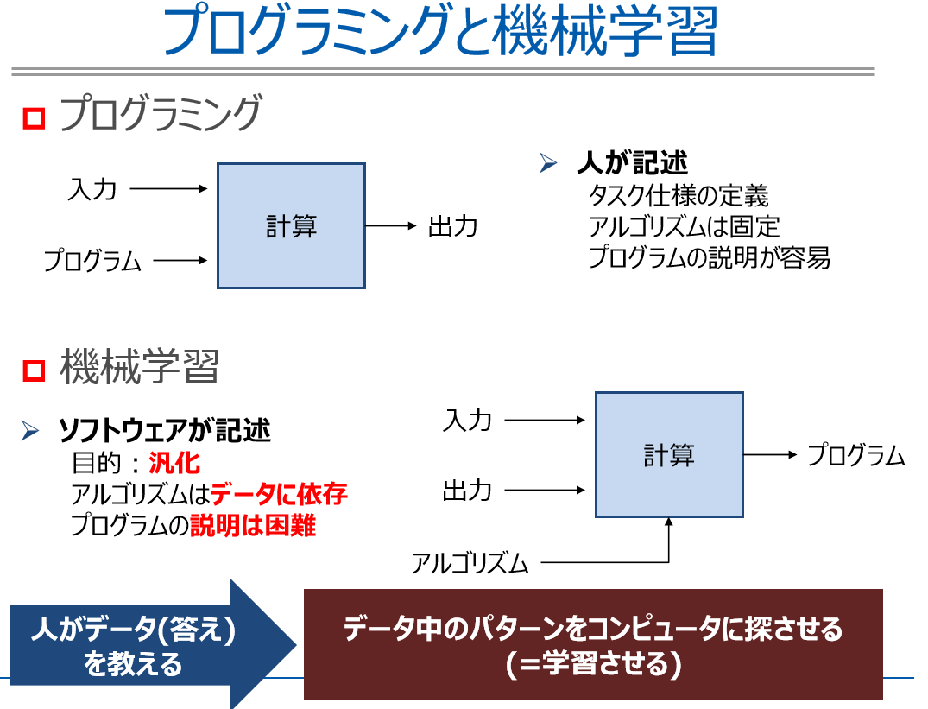
3. AI概要
プログラミングと機械学習
・プログラミング
・機械学習

Slide 14
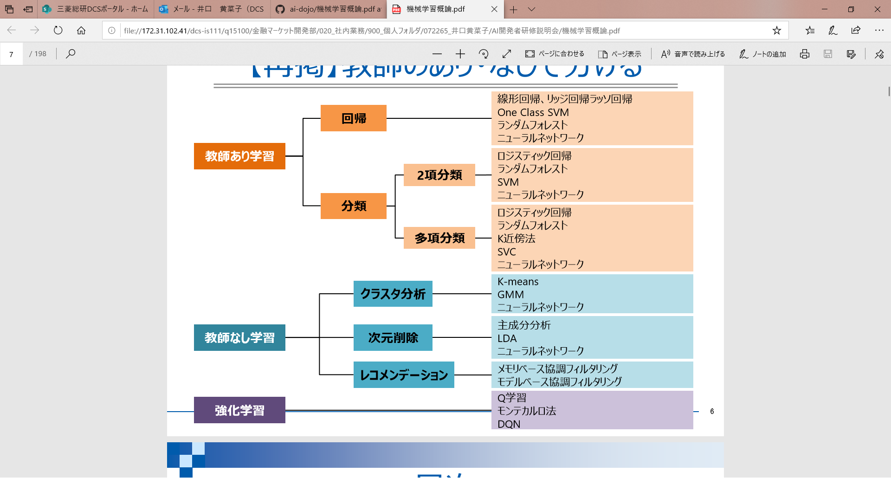
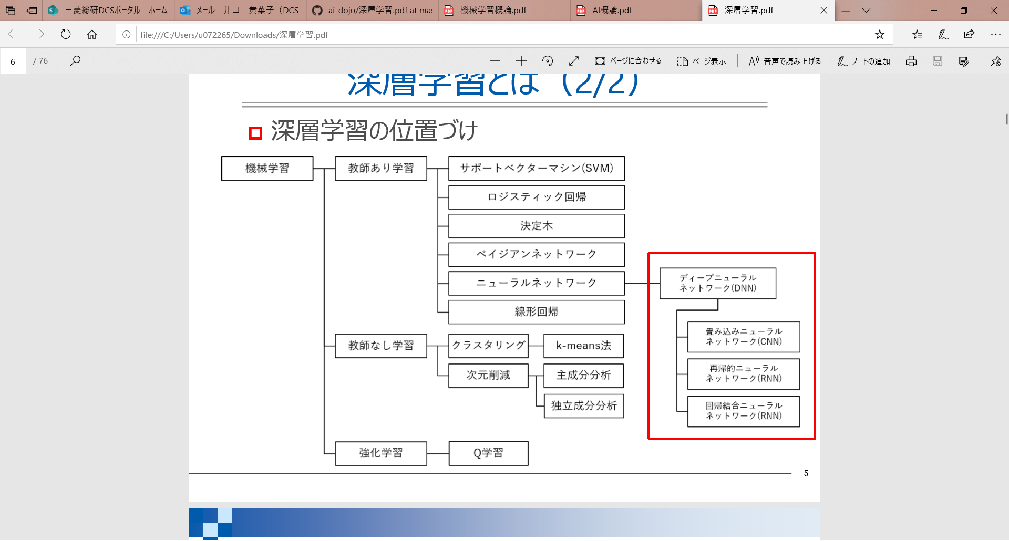
教師あり、なしの説明
ケース合わせて、手法を選択

Slide 15
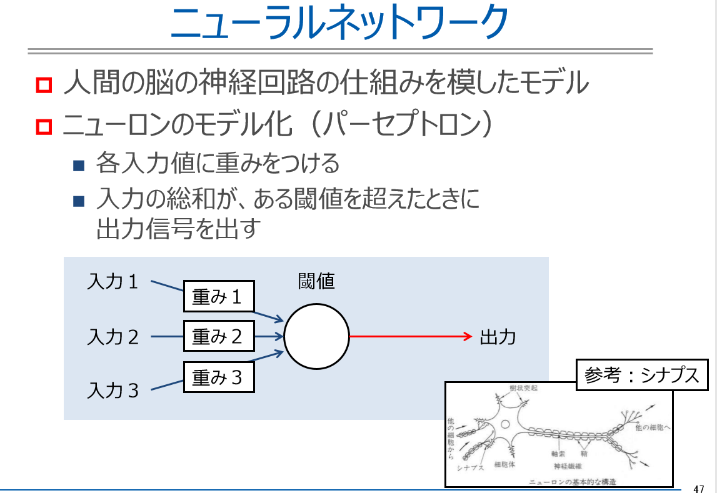

Slide 16
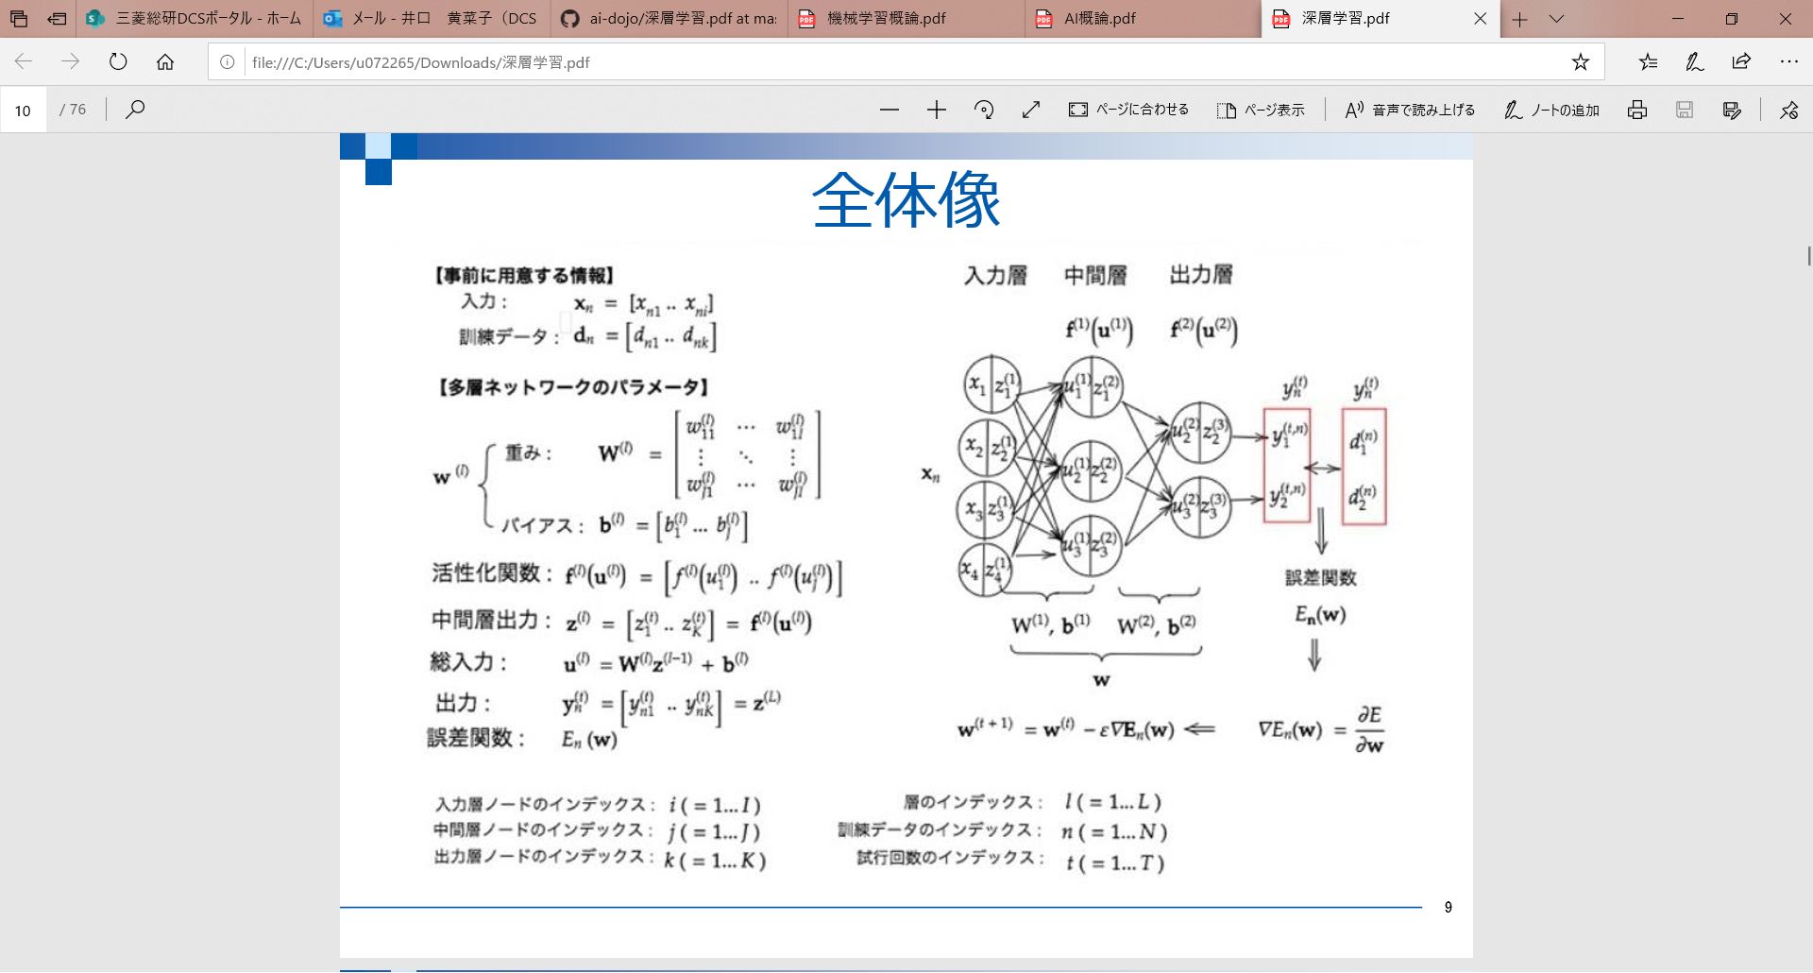
ディープラーニング（深層学習）の概念

Slide 17
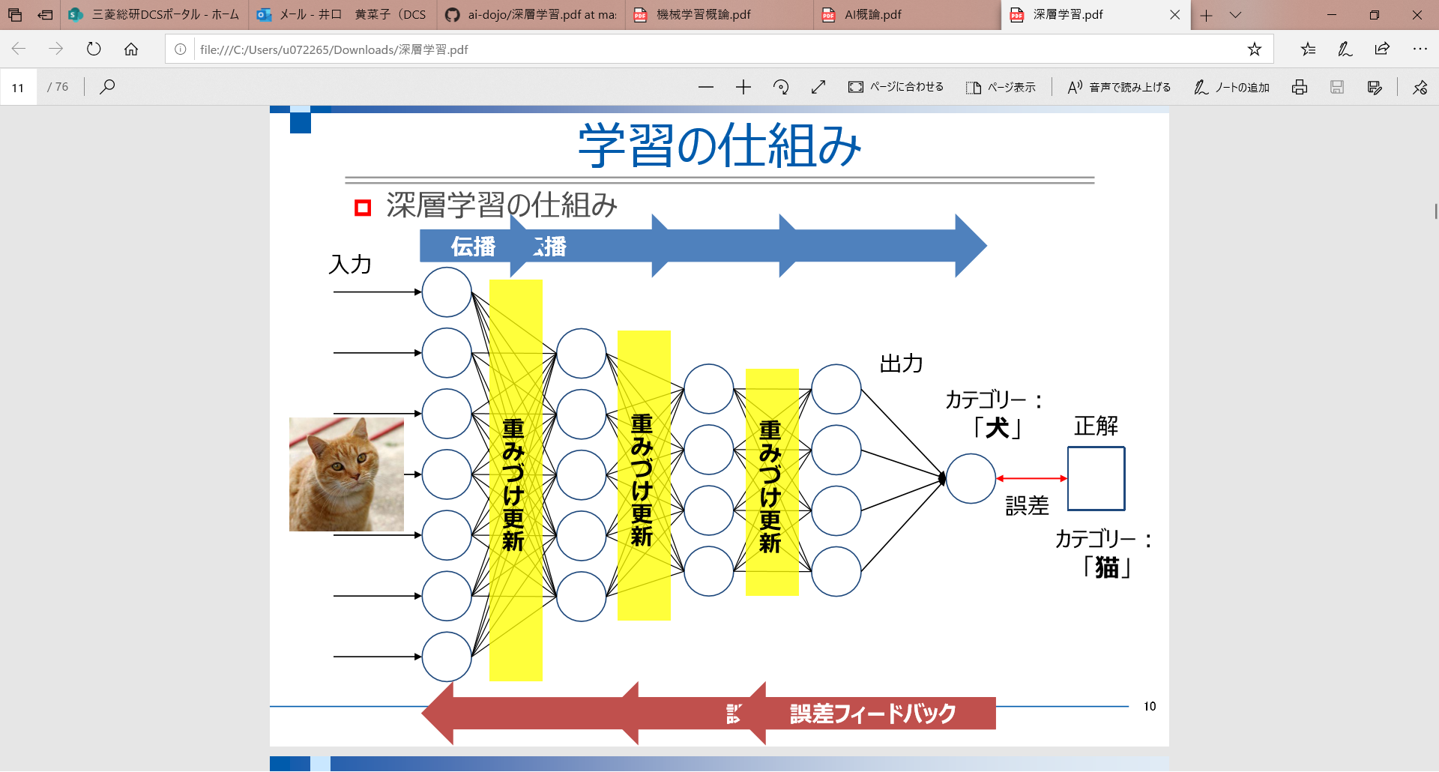
ディープラーニング（深層学習）の概念

Slide 18
ライブラリ編

Slide 19
ライブラリ編
主なライブラリの種類
ライブラリ名 | 分野 | 詳細
scikit-learn | 分類・回帰 | scikit-learnはpython機械学習分野でよく使われるライブラリの1つ。 scikit-learnはオープンソースであり、ドキュメントも豊富である。 大きく分けて分類、回帰、クラスタリング、SVM、ランダムフォレストなどのアルゴリズムを備えている。
Tensorflow | 画像分類 | Googleが開発した機械学習に用いるためのOSSライブラリ。 ディープラーニングの分野では幅広く利用され、画像に写っているものを認識して文章化するアルゴリズム、各種数値計算、自然言語処理(翻訳)、など用途は多岐に及ぶ。
Keras ₍Tensorflow/Keras) |  | ニューラルネットワーク向けライブラリ。Kerasライブラリには、レイヤー（層）、目的関数、活性化関数、最適化器、画像やテキストデータをより容易に扱う多くのツール等を含む。Tensorflow 2.0以降、KerasはTensorflowの一部として取り込まれ、Tensorflow の高レベルAPIとなっている。
OpenCV/ Scikit-learn | 手書き文字画像認識 | 画像認識に必要なライブラリ。顔認識などに関してはこのライブラリの利用だけで実装が可能。その他、画像処理に使用するライブラリとしてdlibなどがある。

Slide 20
ライブラリ編
主なライブラリの種類
ライブラリ名 | 分野 | 詳細
SSD (Single Shot MultiBox Detector) | 物体画像認識 | 1-Shot方式の物体検知アルゴリズム。様々な階層の出力層からマルチスケールな検出枠を出力できるよう設計されている。後述のYOLOと比べて、小さい物体の検出に弱い。 ※1-Shot方式：１度のCNN演算で物体の「領域候補検出」と「クラス分類」の両方を行う。画像の特定範囲でなく全範囲を学習時に利用するため、背景の誤検出が減少し、処理速度が向上すると言われる。
YOLO | 物体画像認識 | SSDと同じく1-Shot方式の物体検出アルゴリズム。 SSDとの大きな違いは、YOLOがバウンディングボックスの出力を出力層だけで行うのに対し、SSDはCNNの複数の層から物体のバウンディングボックスを出力する。
gensim/ word2vec | 自然言語処理 | 「各単語はその周辺語と何らかの関係性がある」という考えを元に、それぞれの単語を比較し、単語をベクトルで表現する。
Prophet | 時系列予測 | 時系列予測のOSSライブラリ。 季節性（周期性）を自動的に推定する機能や説明変数を手動設定する機能を持ち、柔軟性が高く、かつチューニングなしでも比較的高精度な予測が可能。時系列分析の知見のない人でも簡単に予測を行うことができる。

Slide 21
ライブラリ編
主なライブラリの種類
ライブラリ名 | 分野 | 詳細
PyCaret |  | 最小のコード量で簡単にML処理を実装できるPythonの機械学習ライブラリ。 分類や回帰、クラスタリング、異常検知などで使われる様々なアルゴリズムを使って精度比較を行い、モデルの可視化、ハイパーパラメータのチューニングを簡単に実行することができる。 PyCaretは内部的にはscikit-learn、XGBoost、Microsoft LightGBM、spaCyなど、いくつかの機械学習ライブラリとフレームワークを使って実装されています。

Slide 22
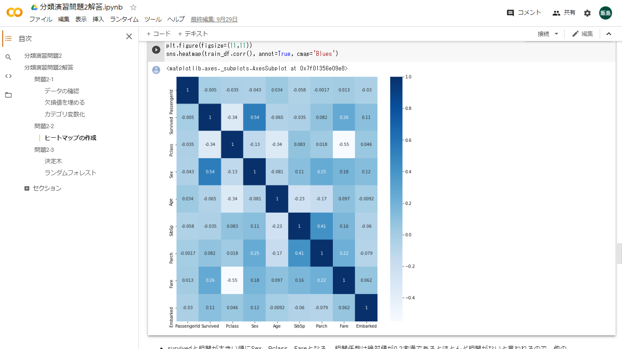
ライブラリ編
Scikit-learn タイタニックデータを使って、生存者の予測をする
１．データ加工
欠損値確認/補完：中央値で埋める、欠損値が半分を超えていて統計データとして問題があるので使わないetc...
数値化されっていないデータの数値化）
２．ヒートマップを作成して説明変数(ｘ)間の相関を確認する。

Slide 23
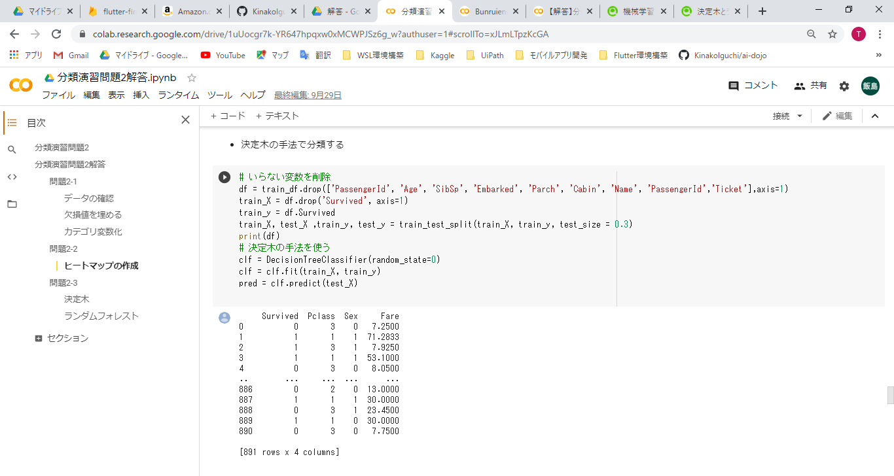
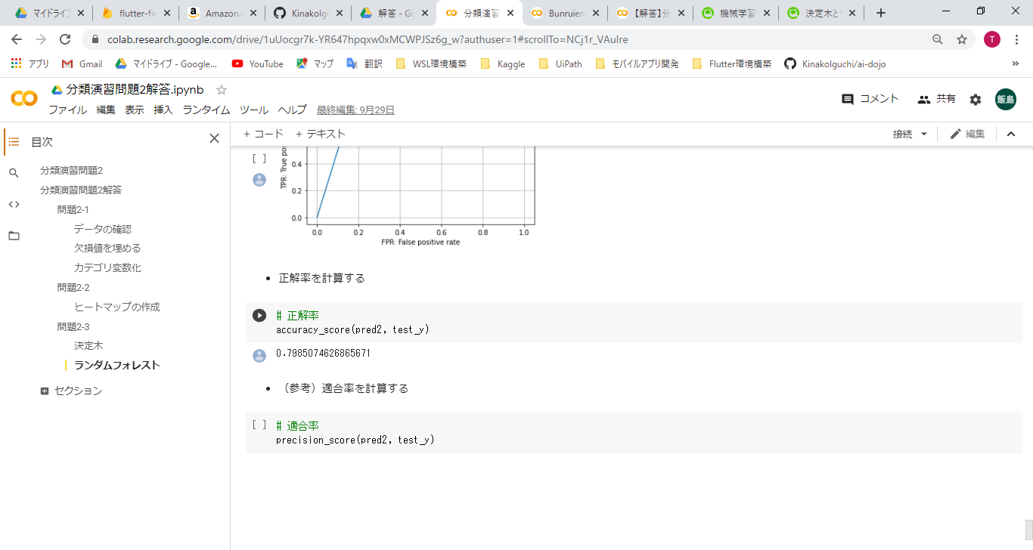
ライブラリ編
ランダムフォレストの手法で分類する

Slide 24
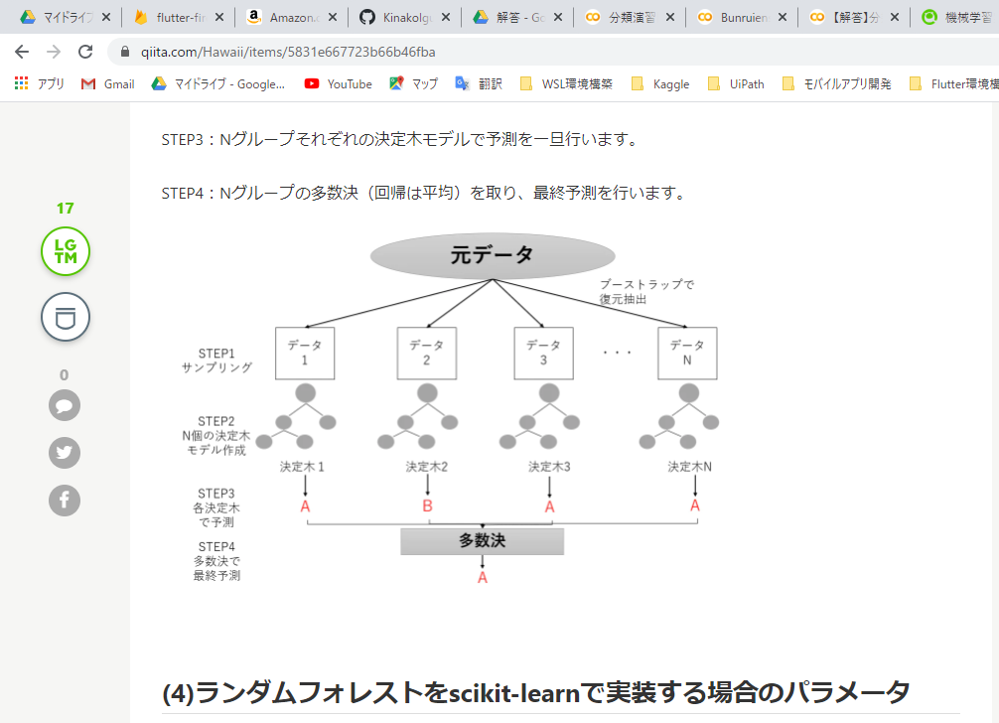
ライブラリ編
ランダムフォレスト https://qiita.com/Hawaii/items/5831e667723b66b46fba

Slide 25
ライブラリ編
OpenCV
OpenCVとは OpenCV（Open Source Computer Vision Library）は、コンピューターで画像や動画を処理するための機能がまとめて実装されている、オープンソースのライブラリです。
scikit-learn
scikit-learnにはサンプルデータが複数準備されており、それを使用することで、ライブラリ内のメソッドやモデル作成に使用する手法についての学習が可能。

Slide 26
ライブラリ編
手書き数字認識¶
scikit-learnについて¶
Pythonのオープンソース機械学習ライブラリ。 サポートベクターマシン、ランダムフォレスト、k近傍法、など様々な分類、回帰、クラスタリングアルゴリズムを備えている。
今回の研修では一例として、SVMを使用して分類モデルを作成するが、その他の詳細な使い方などに関しては、別途scikit-learnの演習資料を参考にすること。
手書き文字画像認識について¶
scikit-learnにはサンプルデータが複数準備されており、それを使用することで、ライブラリ内のメソッドやモデル作成に使用する手法についての学習が可能。
今回の研修では、手書き文字画像のデータを使用する。
課題
4-1. 手順に従って、手書き文字画像認識のモデルを作成してみよう
データセットのロード

Slide 27
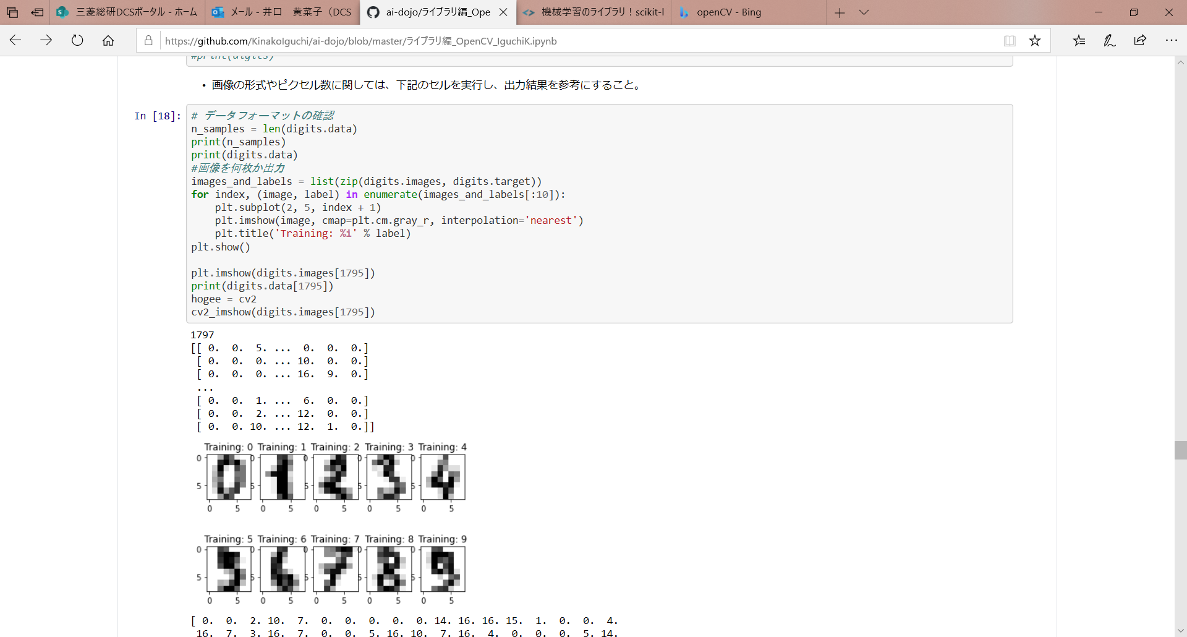
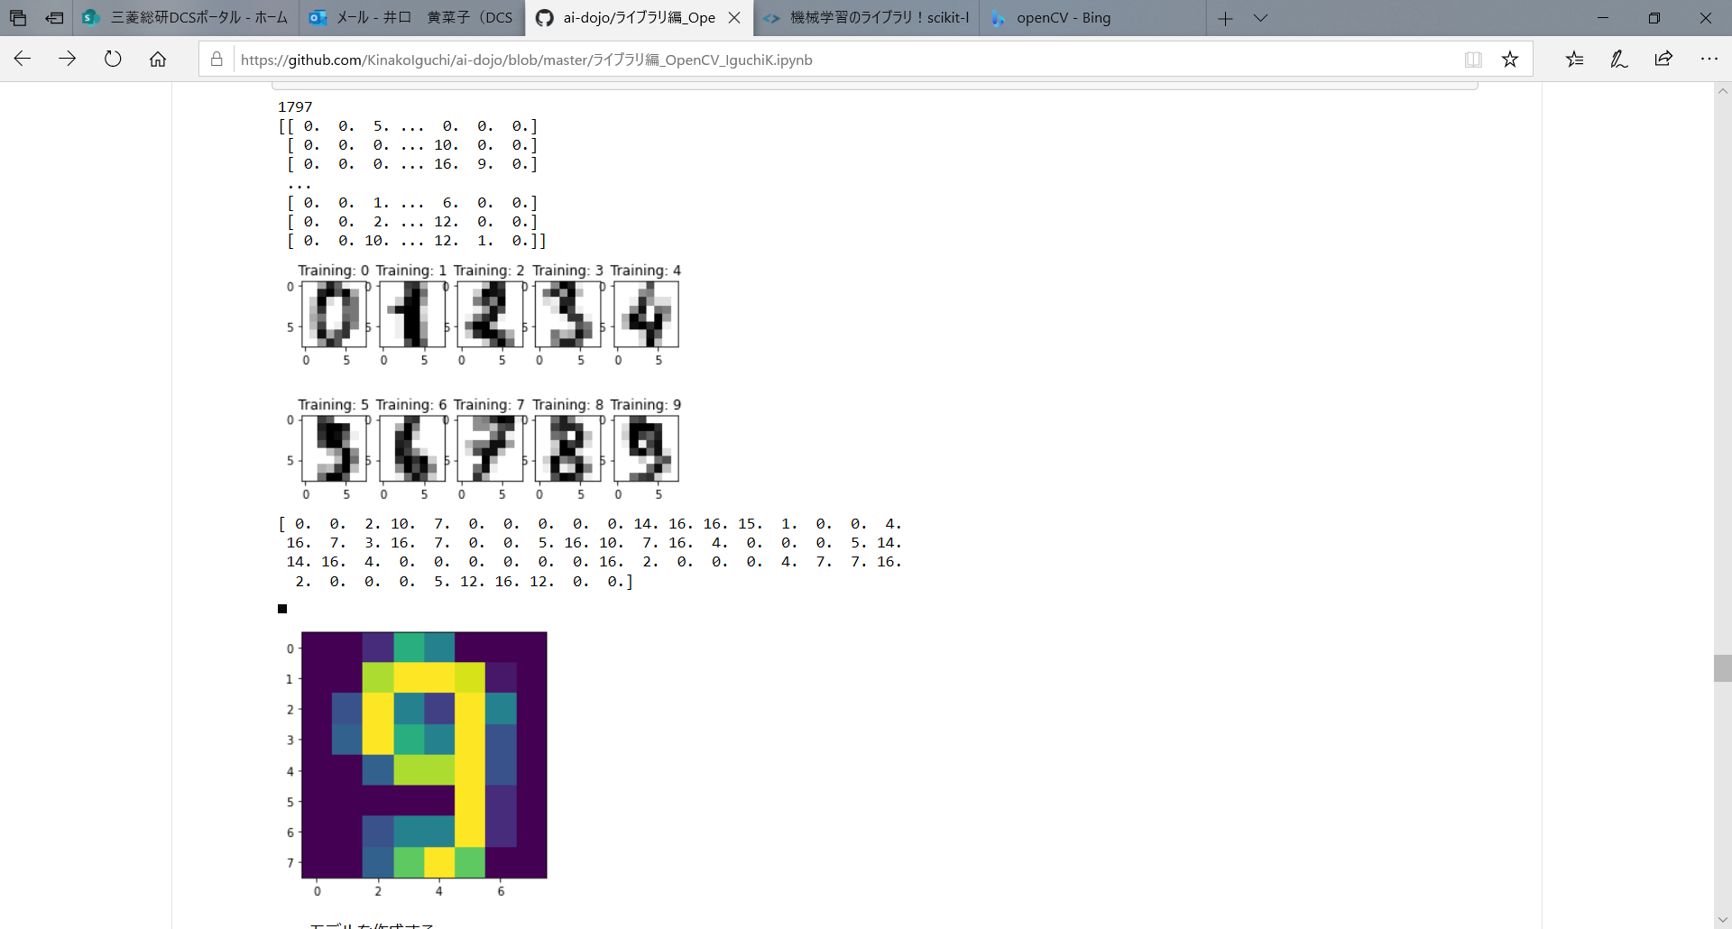
ライブラリ編

Slide 28

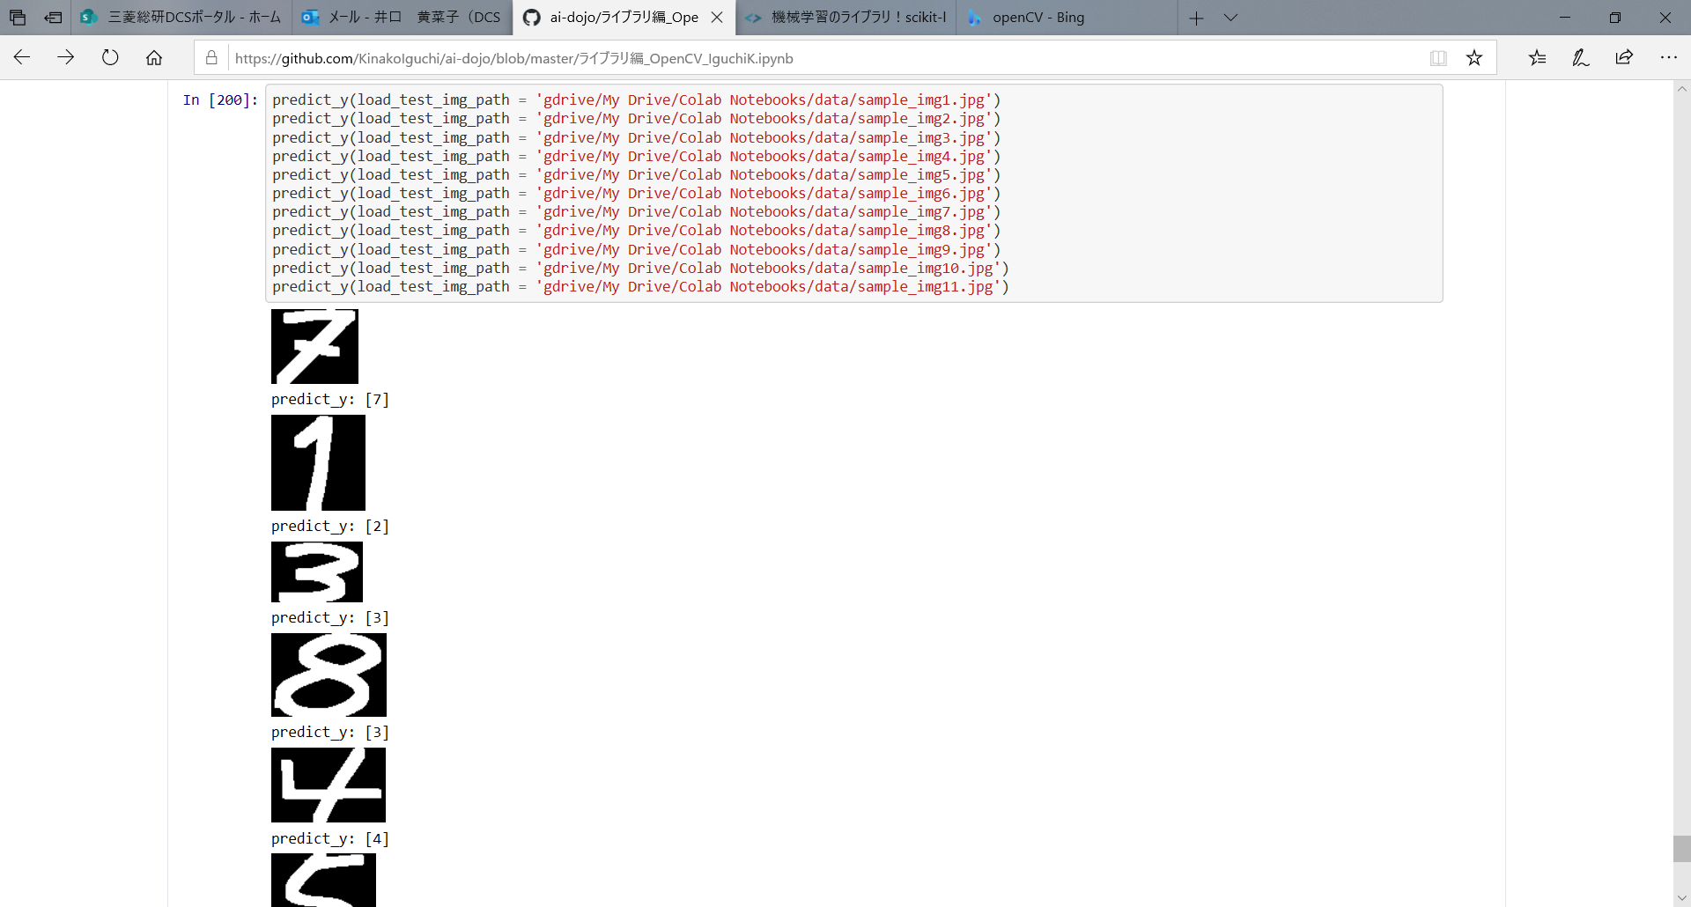
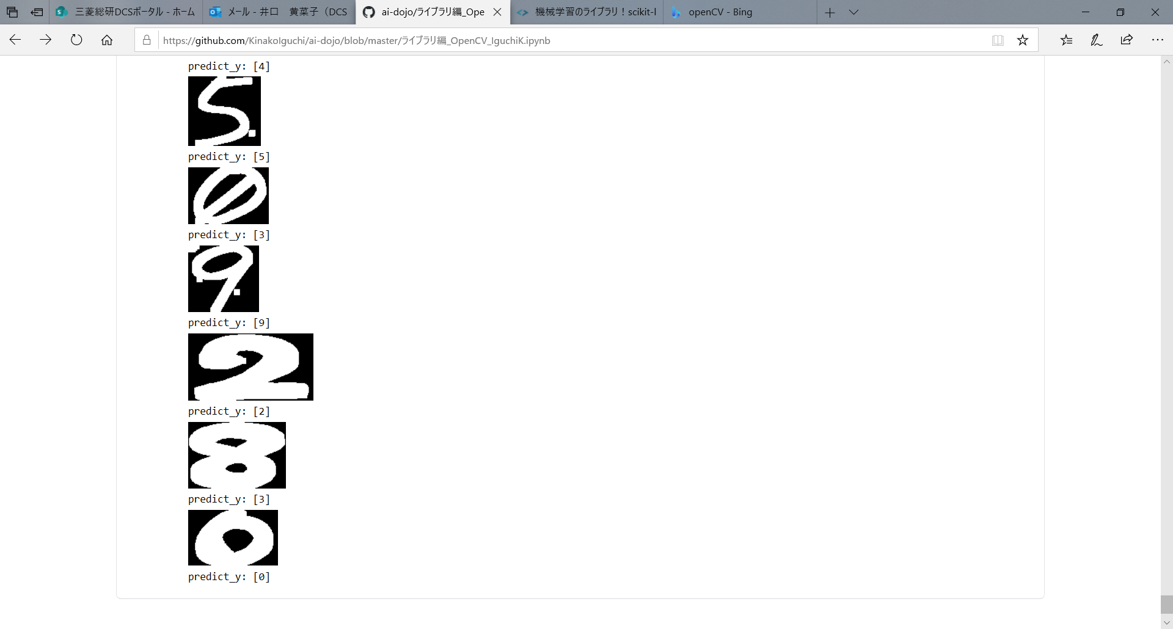

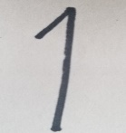
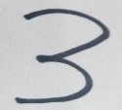

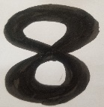
ライブラリ編
OpenCV/ scikit-learnを使用して手書き数字の認識
データを読み込み
データを、学習用データと検証用データに分割
モデルの作成
モデルを使って予測
手書きのテスト用の画像データ をopenCVでロード
GoogleDriveに保存した手書き画像データをcv2.imreadで読み込む
データ加工（サイズ変更 、グレースケール変換 、白黒反転 、二値化 、1次元配列に変換）

Slide 29
ライブラリ編

Slide 32
ライブラリ編
gensim/ word2vec
「「各単語はその周辺語と何らかの関係性がある」という考えを元に、それぞれの単語を比較し、単語をベクトルで表現する。
gensim/ word2vecによる自然言語処理 Prophet
時系列予測のオープンソースソフトウェア（OSS）ライブラリ。 季節性（周期性）を自動的に推定する機能や説明変数を手動設定する機能を持ち、柔軟性が高く、かつチューニングなしでも比較的高精度な予測が可能な為、時系列分析の知見のない人でも簡単に予測を行うことができる
PyCaretを使ったAutoML
PyCaretは、最小のコード量で簡単にML処理を実装できるPythonの機械学習ライブラリ。
分類や回帰、クラスタリング、異常検知などで使われる様々なアルゴリズムを使って精度比較を行い、モデルの可視化、ハイパーパラメータのチューニングを簡単に実行することができる。
PyCaretは内部的にはscikit-learn、XGBoost、Microsoft LightGBM、spaCyなど、いくつかの機械学習ライブラリとフレームワークを使って実装されています。
AutoML
機械学習のプロセスの一部、あるいは全体のプロセスを自動化することをAutoMLと呼びます。

Slide 33
研修内容の説明

